Slide 1
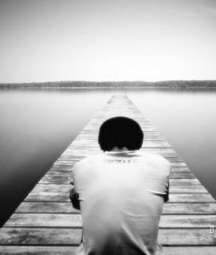
«Профилактика суицидального поведения несовершеннолетних»

Slide 2
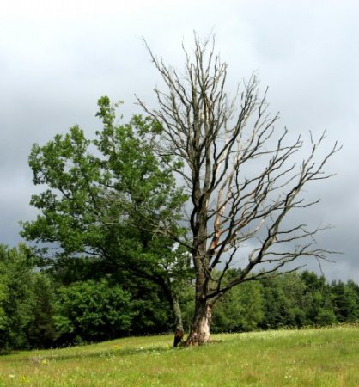
«Не надо спасать всё человечество,
Стремитесь спасти хотя
бы одну
человеческую душу»

Slide 3
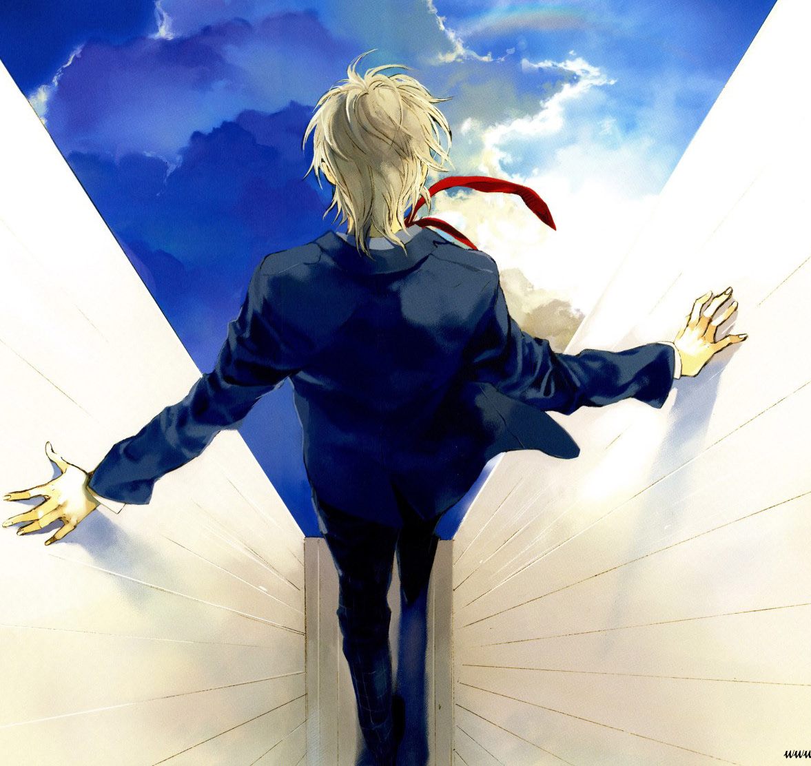
«Россия занимает третье место в мире по числу законченных суицидов. Ежегодно в России происходит 4 тысячи попыток самоубийства среди подростков, из которых 1,5 тысячи оканчиваются смертью.
По абсолютному количеству подростковых самоубийств Россия занимает первое место в Европе».
Павел Астахов, уполномоченный при президенте РФ по правам ребенка.

Slide 4
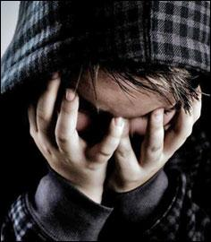
За последние пять лет в России покончили жизнь самоубийством14157 несовершеннолетних.
За каждым таким случаем стоит личная трагедия, катастрофа, безысходность, когда страх перед жизнью побеждает страх смерти.

Slide 5
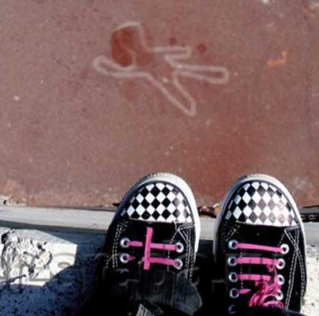
Виды суицидов
Демонстративный: разыгрывание театральных сцен с изображением попыток самоубийства безо всякого намерения действительно покончить с собой, с расчётом, что вовремя спасут.
Аффективный: совершение суицидальной попытки на высоте аффекта, который может длиться от нескольких минут до часов и суток.
Истинный: имеет место при постепенно вынашиваемом намерении покончить с собой.

Slide 6
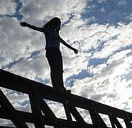
Одной из важнейших причин самоубийств у подростков считается отсутствие уверенности и самоидентификации.
Спусковым крючком для подросткового суицида часто становится подобный поступок молодёжного кумира, героя книг или фильмов, близких друзей или любимых. Обстановку усугубляют СМИ, которые подробно освещают каждую историю самоубийства, вызывая стремление к подражательству.
Подростки часто рассматривают суицидальные попытки как своеобразную, но подконтрольную взрослым игру, оставаясь в глубине души уверенными, что те не разрешат им довести суицид до конца.

Slide 7
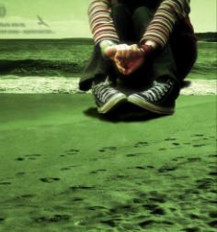
Группа риска подростков, склонных к суициду:
Отличники, т. к. к ним все предъявляют повышенные требования. К тому же эти дети редко бывают приняты в социальной группе сверстников, что также может привести к суицидальному исходу.
Дети, которые резко снижают успехи в учебной деятельности, естественно вызывая тем самым недоумение и возмущение родителей и учителей.
Дети, к которым окружающие предъявляют завышенные требования, а они в силу субъективных причин не могут их выполнить.
Дети с повышенной тревожностью и склонностью к депрессиям (в основном это дети с родовыми травмами, правополушарные и те, у которых в роду или ближайшем окружении были случаи или попытки самоубийства), особенно в пубертате (периоде полового созревания).

Slide 8
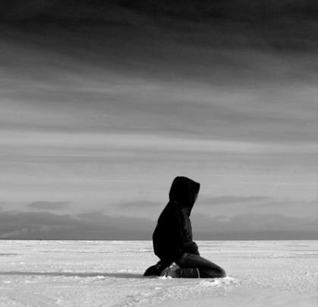
Характерные черты суицидальных личностей
Настойчивые или повторные мысли о самоубийстве.
Депрессивное настроение, часто с потерей аппетита, жизненной активности, проблемы со сном.
Зависимость от наркотиков или алкоголя.
Чувство изоляции, отверженности.
Ощущение безнадежности и беспомощности.
Неспособность общаться с другими людьми из-за чувства безысходности и мыслей о самоубийстве.
Они считают, что лучше не станет «никогда».
Они обладают туннельным видением, т. е. неспособностью увидеть то положительное, что могло бы быть приемлемо для них.
Они амбивалентны - хотят умереть, и в то же время, некоторым образом, хотят жить.

Slide 9
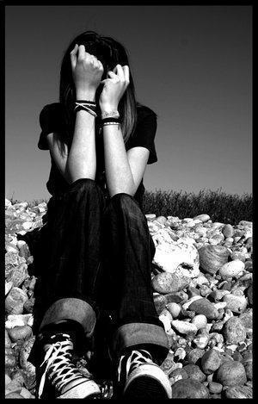
Вербальные (речевые) ключи:
Непосредственные заявления типа «Я подумываю о самоубийстве», или «Было бы лучше умереть», или «Я не хочу больше жить».
Косвенные высказывания, например: «Вам не придется больше обо мне беспокоиться», или «Мне все надоело», или «Они пожалеют, когда я уйду».
Намек на смерть или шутки по этому поводу. Многозначительное прощание с другими людьми.

Slide 10
Поведенческие ключи
Отчаяние и плач.
Повторное прослушивание грустной музыки и песен.
Нехватка жизненной активности.
Изменение суточного ритма (бодрствование ночью и сон днем).
Повышение или потеря аппетита.
Вялость и апатия.
Неспособность сконцентрироваться и принимать решения, смятение.
Уход от обычной социальной активности, замкнутость.
Приведение в порядок своих дел.
Отказ от личных вещей.
Стремление к рискованным действиям, например, безрассудное хождение по карнизам.
Суицидальные попытки в прошлом.
Чувство вины, упрек в свой адрес, ощущение бесполезности и низкая самооценка.
Потеря интереса к увлечениям, спорту или школе.
Не соблюдение правил личной гигиены и ухода за внешностью.
Скудные планы на будущее.
Стремление к тому, чтобы их оставили в покое, что вызывает раздражение со стороны других людей.

Slide 11
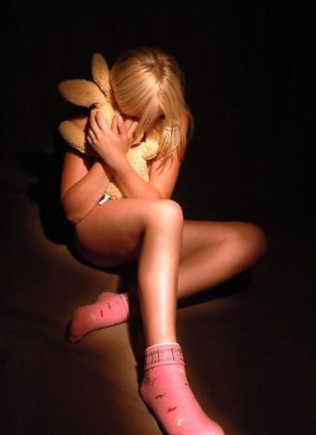
Ситуационные ключи:
Любое заметное изменение личной жизни, в любую сторону.
Смерть любимого человека, особенно родителей или близких родственников.
Недавняя перемена места жительства.
Семейные неурядицы.
Неприятности с законом.
Коммуникативные затруднения.
Проблемы со школой или занятостью.
Социальная изоляция.
Хроническая, прогрессирующая болезнь.
Нежелательная беременность.

Slide 12
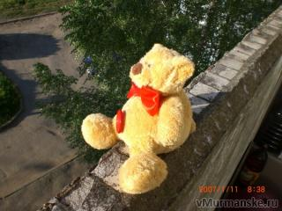
Быть ребенком - это стресс.
Главная цель сегодняшнего семинара понять и помочь подростку не переступить так рано грань между жизнью и смертью.

Slide 13
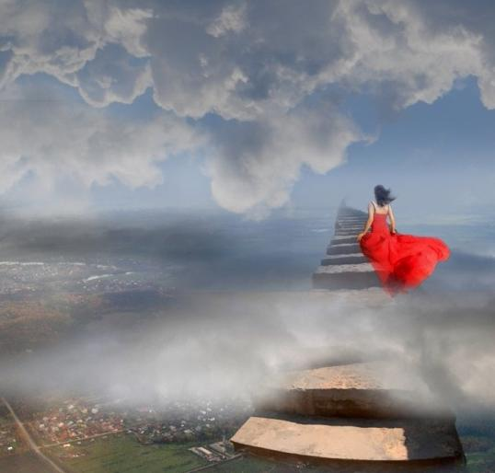
От безбожья до Бога –
мгновение одно
От нуля до итога –
мгновенье одно,
Береги драгоценное это мгновенье:
Жизнь ни мало, ни много – мгновенье одно.
(О. Хаям)

Slide 14

Жизнь состоит из черных и белых полос.

Slide 15
Таблица, составленная Робинзоном Крузо.
Но я жив, я не утонул, подобно всем моим товарищам.
Но зато я выделен из всего нашего экипажа: смерть пощадила оного меня, и тот, кто столь чудесным образом спас меня от смерти. Может спасти меня и от моего безотрадного положения.
Но я не умер с голоду и не погиб в этом пустынном месте, где человеку нечем питаться.
Но остров, куда я попал, безлюден, и я не видел на нем ни одного хищного зверя, как на берегах Африки. Что было бы со мной, если бы меня выбросило на Африканский берег?
Но бог чудесно пригнал наш корабль так близко к берегу, что я не только успел запастись всем необходимым для удовлетворения моих текущих потребностей, но и получил возможность добывать себе пропитание до конца моих дней.
Но я живу в жарком климате, где можно обойтись и без одежды.
Я заброшен судьбой на мрачный необитаемый остров и не имею никакой надежды на избавление.
Я как бы выделен и отрезан от всего мира и обречен на горе.
Я отдален от всего человечества; я отшельник, изгнанный из общества людей
Я беззащитен против нападения людей и зверей.
Мне не с кем перемолвиться, словом и некому утешить меня.
У меня мало одежды, и скоро мне будет нечем прикрывать свое тело.

Slide 16

«Я не буду думать об этом сегодня – я подумаю об этом завтра».

Slide 17


Slide 18
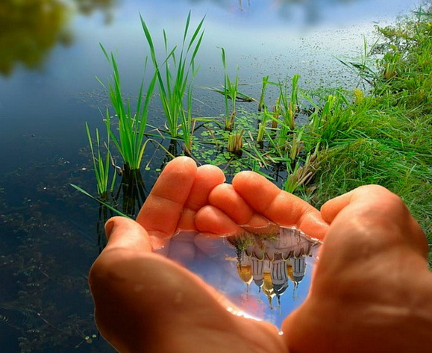

Slide 19


Slide 20
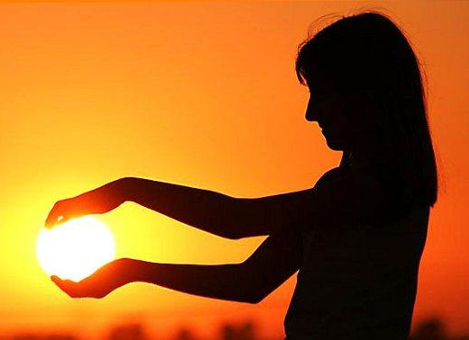

Slide 21
Философские завещания матери Терезы:
это возможность. Воспользуйся ею.
это красота. Увлекайся ею.
это мечта. Осуществи ее.
это вызов. Прими его.
это обязанность твоя насущная. Исполни ее.
это игра. Стань игроком.
это богатство Не разбазаривай его.
это приобретение. Охраняй его.
это любовь. Насладись ею сполна.
это тайна. Познай ее.
это долина слез. Преодолей все.
это песня. Допой ее до конца.
это бездна неизвестного. Входи в нее без страха.
это удача. Ищи это мгновение.
такая интересная – не растрать ее.
Жизнь –
Жизнь –
Жизнь –
Жизнь –
Жизнь –
Жизнь –
Жизнь –
Жизнь –
Жизнь –
Жизнь –
Жизнь –
Жизнь –
Жизнь –
Жизнь –
Жизнь –
ЭТО ТВОЯ ЖИЗНЬ. ЗАВОЮЙ ЕЕ.

Slide 22
КАК СПОСОБСТВОВАТЬ РАЗВИТИЮ САМОУВАЖЕНИЯ И ЧУВСТВА СОБСТВЕННОГО ДОСТОИНСТВА У ДЕТЕЙ
Предоставлять реальную возможность в достижении успеха;
Проявлять постоянный интерес к ребенку, принимать и поддерживать его начинания;
Обращать внимание на положительные стороны его характера, не подчеркивая прошлых ошибок и проступков;
Постоянно одобрять, ободрять, хвалить ребенка, не быть некогда критичным, циничным по отношению к нему;
Предупреждать неуверенность ребенка, боязнь ошибок и неудач, нового дела, выбирая посильные для него задания;
Уметь ставить реальные для него цели и давать реальную оценку его достижениям и успехам.

Slide 23

ВСЁ В ТВОИХ РУКАХ….

